Slide 1


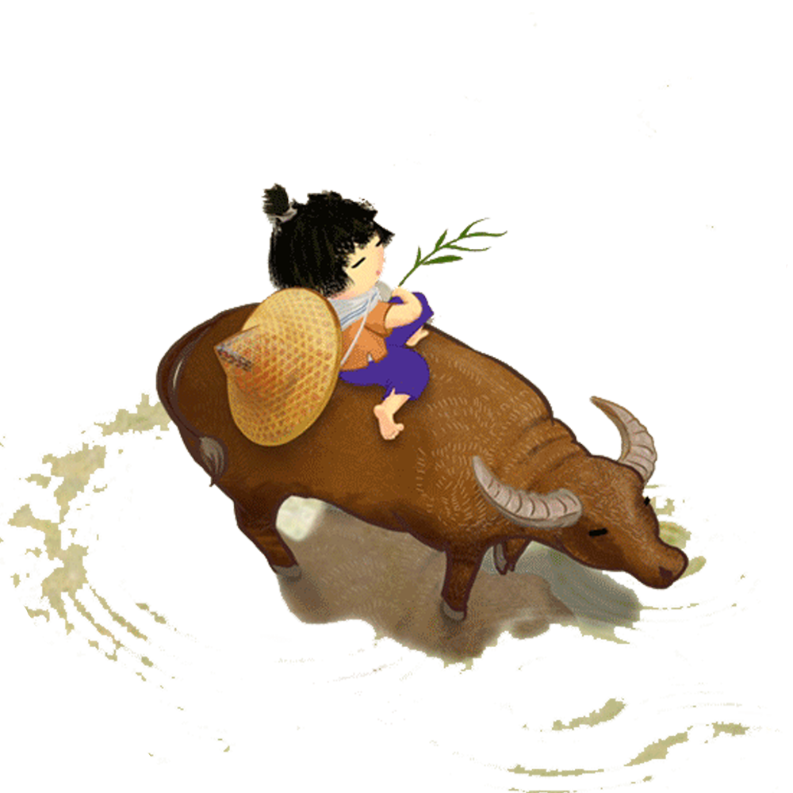
节前安全教育

Slide 2
清明节起源于中国古代，最早可以追溯到周代的寒食节。寒食节的主要习俗是禁火、扫墓和踏青。后来，寒食节与清明节逐渐合并，清明节因此也承载了祭祖和扫墓的重要文化意义。在这个节日里，人们会按照传统习俗，扫除墓地的杂草，献上鲜花、食物和酒水，以此表达对先人的怀念和敬仰之情。
清明节

Slide 3

节日期间
安全问题
不容忽视！！！

Slide 4
防火消防安全
目录
注意交通安全
自然灾害安全
预防流感侵袭

Slide 5
防火消防安全

Slide 6
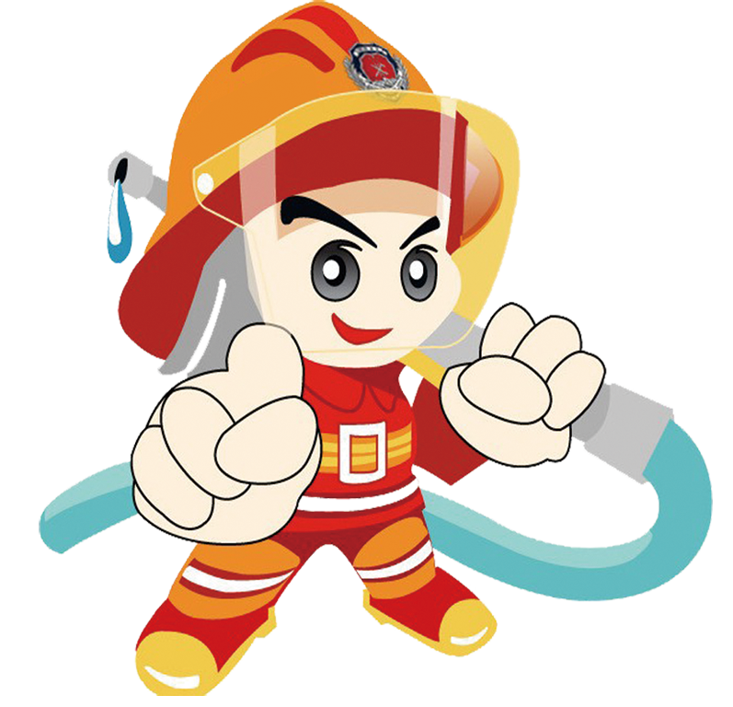
防止火灾的发生
95%
根据往年情况分析，清明期间火灾主要是由于祭扫人员使用明火造成的。
在墓地焚烧纸钱、点蜡烛引发火灾，以及祭祀者乱扔烟头，小孩祭祀时玩火、燃放鞭炮等引发火灾，占清明节火灾总数的
95%。

Slide 7
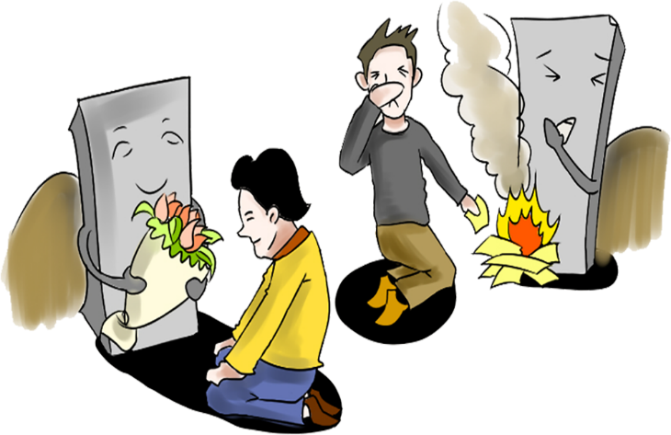
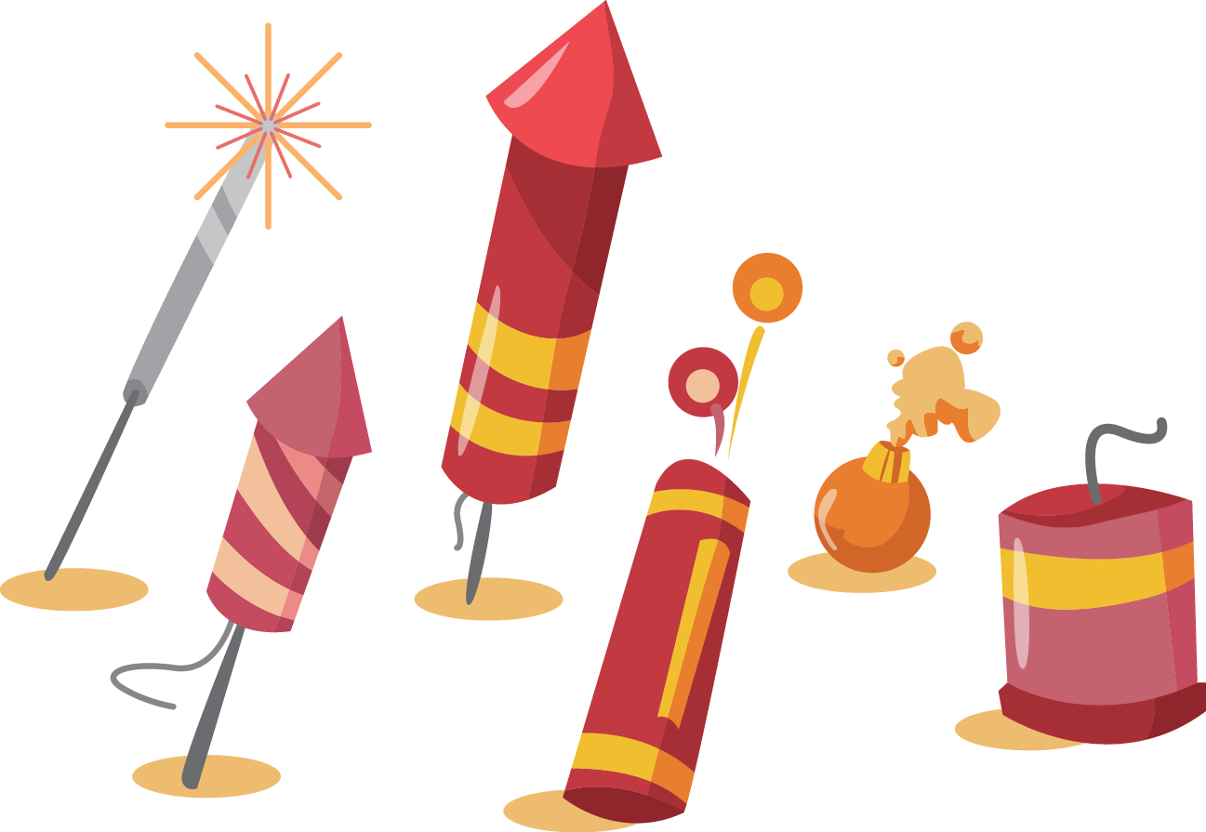

火灾防范重点
在墓地焚烧纸钱、点蜡烛引发火灾，以及祭祀者乱扔烟头，小孩祭祀时玩火、燃放鞭炮等引发火灾，占清明节火灾总数的95%。拜祭结束后一定要把火种完全浇灭再离开。
每年清明节都是火灾的高发期，因为人们有在墓前焚烧纸钱拜祭先人的风俗，非常容易导致意外伤害或火灾等事故发生。根据往年情况分析，清明期间火灾主要是由于祭扫人员使用明火造成的。
扫墓时要安全用火、不玩火、不乱放火，做好防火措施，以免引起森林火灾。如果发生森林火灾，要及时通知有关部门或拨打火灾报警电话，火灾报警电话是119。

Slide 8
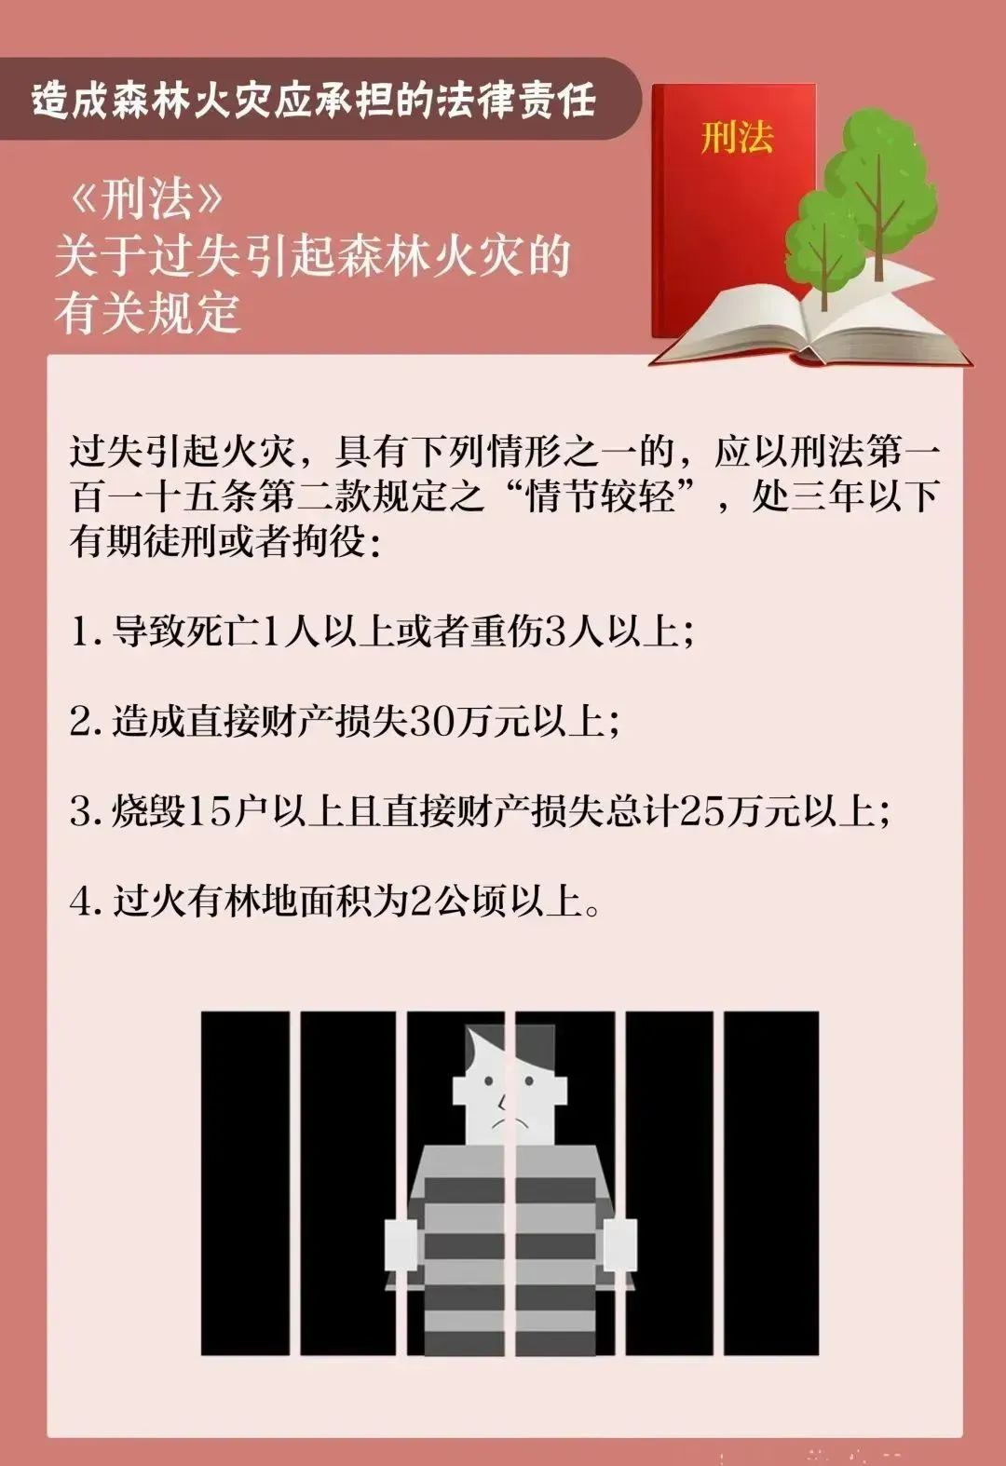
祭扫引发火灾严重后果

Slide 9
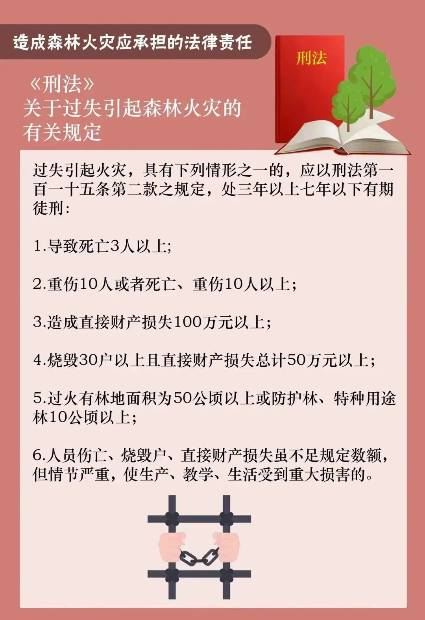
祭扫引发火灾严重后果

Slide 10
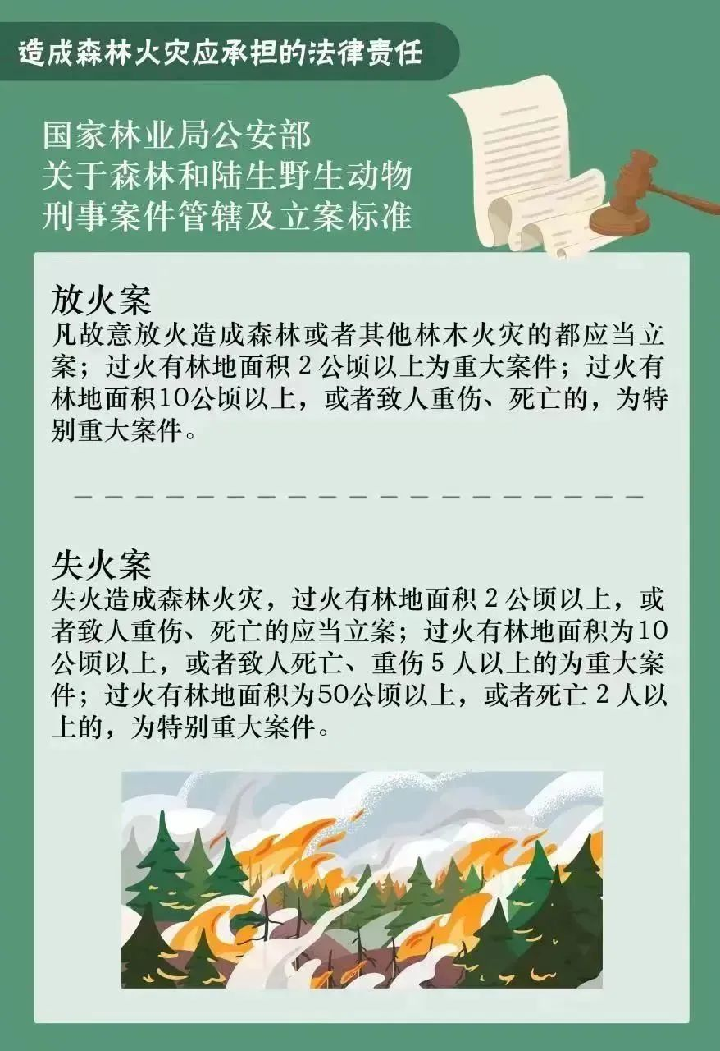
祭扫引发火灾严重后果

Slide 11
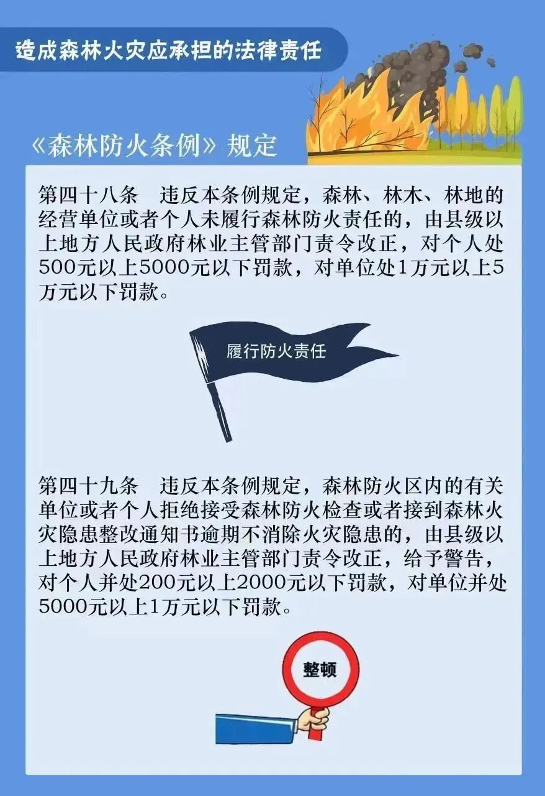
祭扫引发火灾严重后果

Slide 12
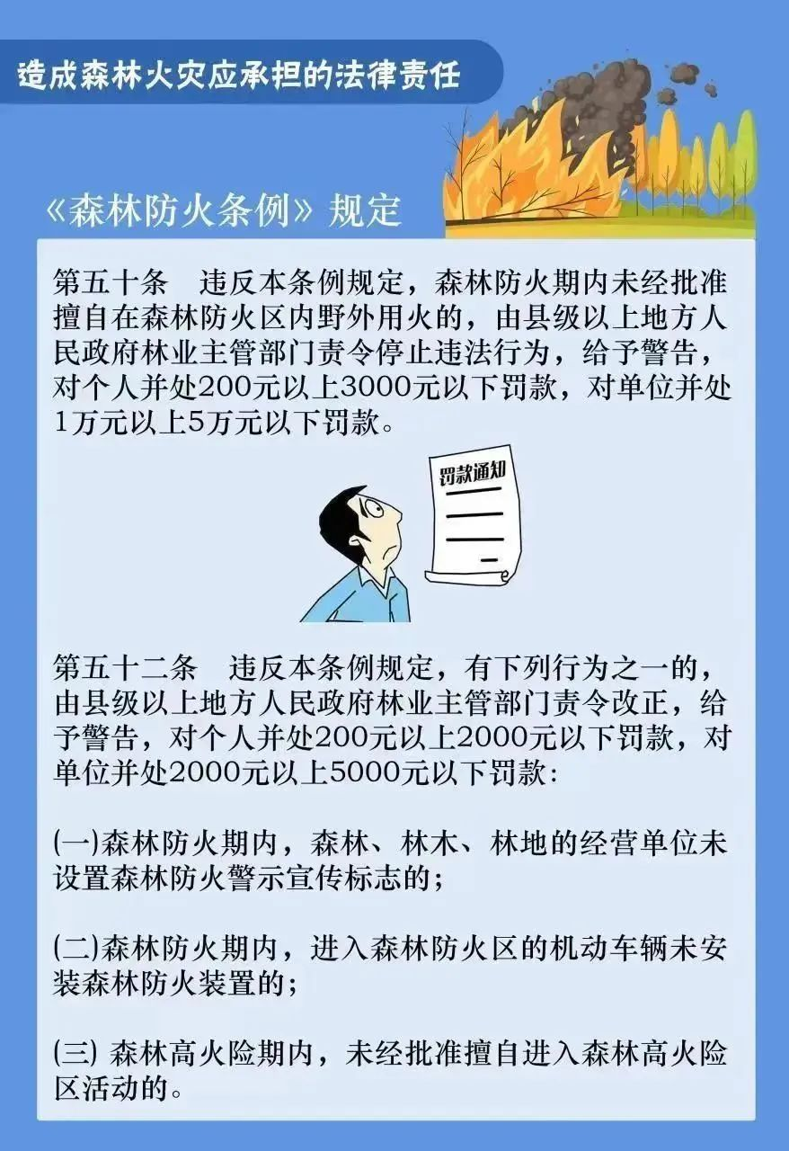
祭扫引发火灾严重后果

Slide 13

提
倡
文
明
祭
扫

Slide 14
注
意
儿
童
安
全

Slide 15
及
时
报
告
火
情

Slide 16
保
持
通
道
畅
通

Slide 17
远
离
危
险
区
域

Slide 18
确
认
熄
灭
火
源

Slide 19
确
保
出
行
安
全

Slide 20
科
学
处
置
火
灾

Slide 21
注意交通安全

Slide 22

注意交通安全
清明期间，祭扫出行增加，人多、车多，要注意遵守相关交通法规，过马路注意来往车辆，走路要走人行道，靠右行，注意行路文明，到户外扫墓时，骑车、乘车或走路都要遵守交通规则，出行不要乘坐超载车辆、非载客车辆。
车辆停放时要遵守交通规则、按要求合理停放。尤其注意不能占用消防通道。

Slide 23
自然灾害安全

Slide 24
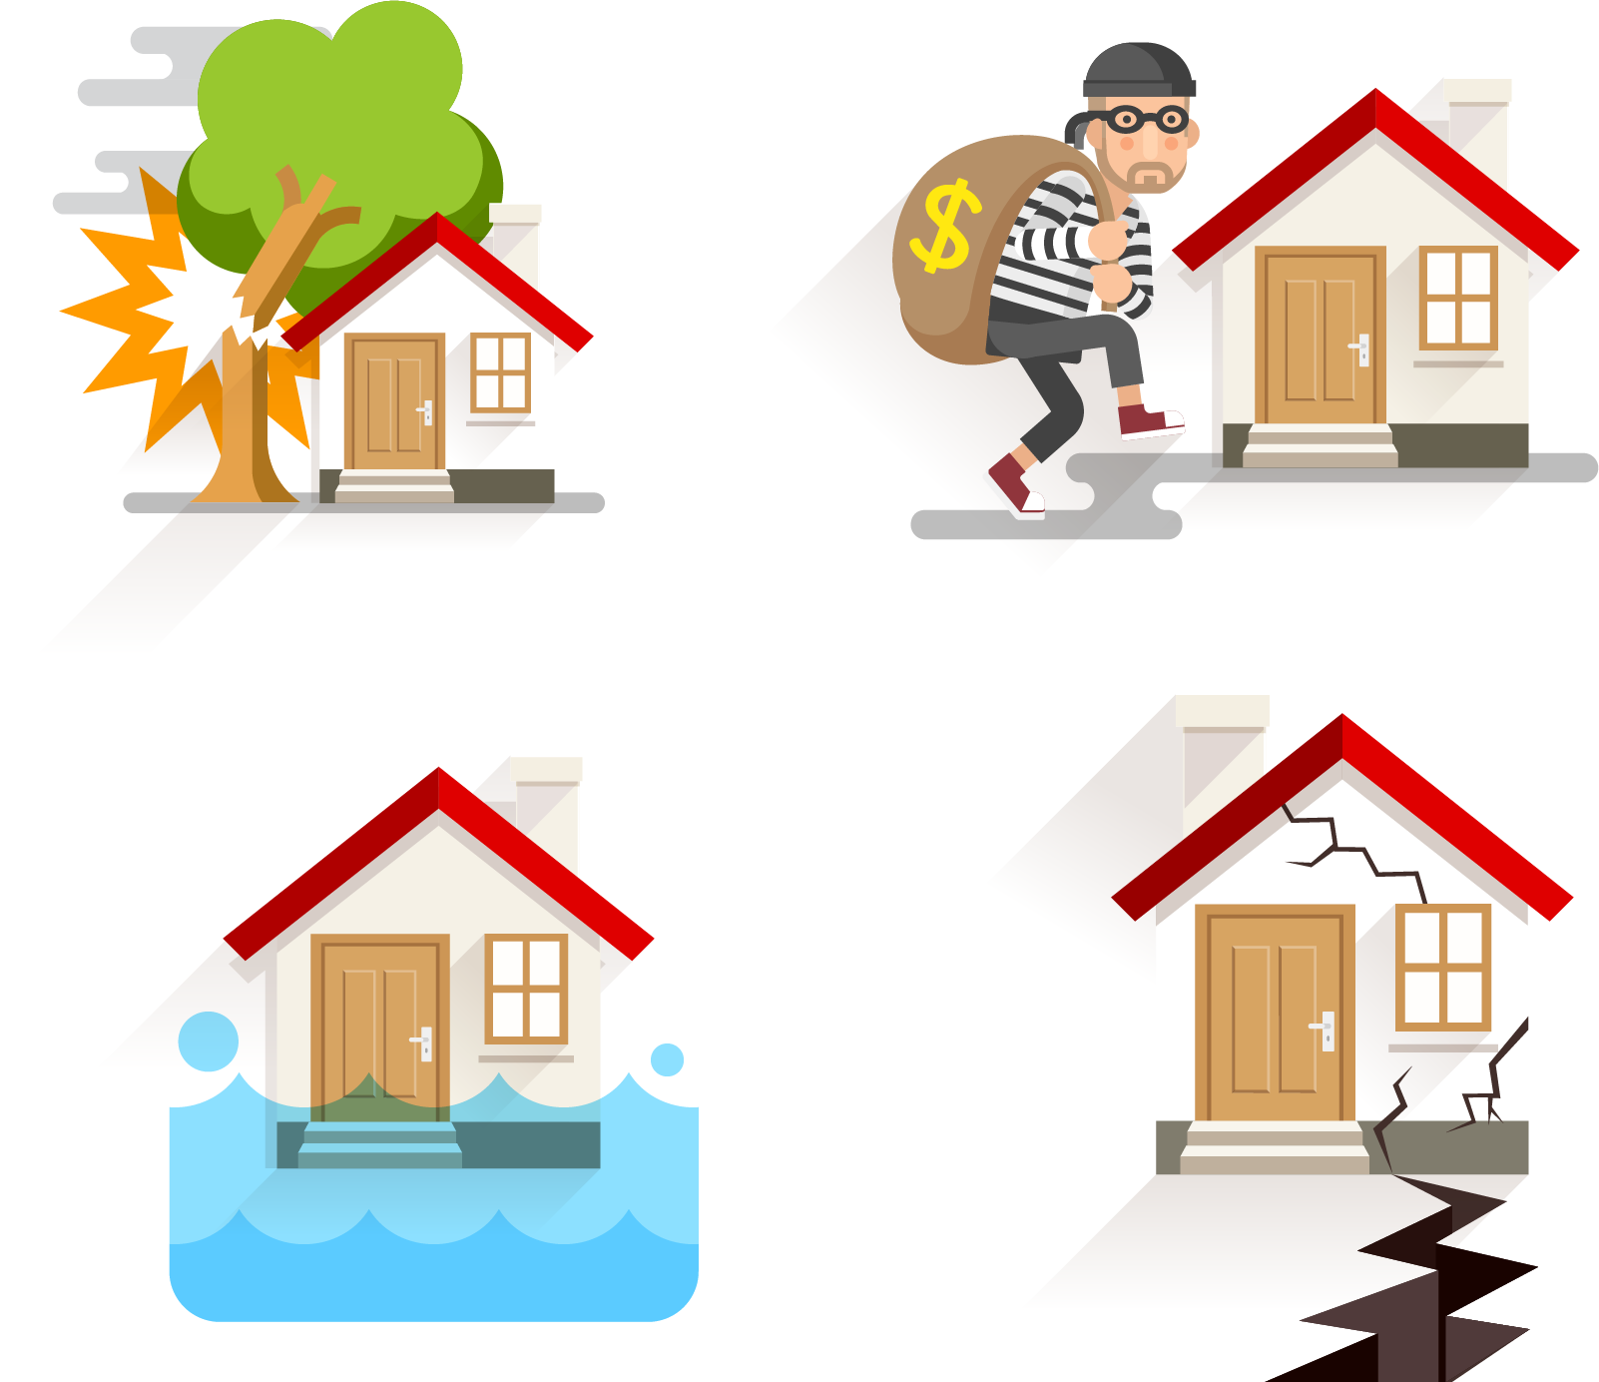
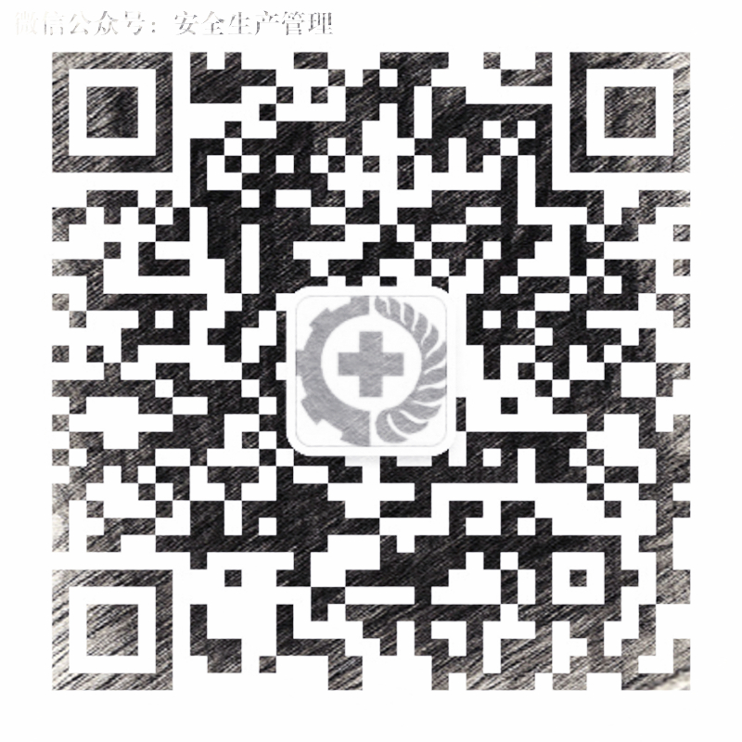
自然灾害安全
1、雷雨天气要远离高大建筑或物体，不要在电线底下玩耍。遇到冰雹天气要尽快躲避到房屋或车内。

Slide 25
自然灾害安全
2、遇到突发泥石流和洪水等情况时，应该向高处转移、寻求救援。不要贪恋财物，保住生命是最重要的。

Slide 26
自然灾害安全
3、如果被洪水包围就要尽可能的展开自救，并尽量多找一些绳索和木头等可以漂浮的物体来逃离。
在水中转移的时候，一定要注意身体安全，不要在水中受到撞击。

Slide 27
注意预防流感

Slide 28
流感的预防
1
勤洗手、不随地吐痰、打喷嚏时要主动捂住口鼻，不让飞沫溅到旁人。养成良好的个人生活卫生习惯。
5
适量运动、充足休息，避免过度疲劳。保持良好的身体状况。
2
减少或避免接触感染源，尽量少到拥挤的公共场所停留，到公共场合，尽量做到戴口罩。
6
必要时可注射流感疫苗，以增强机体免疫力。免费资料关注公众号:安全生产管理。
3
随着季节的变化，及时增减衣物，注意保暖，防止受凉。
7
如果不幸感染了流感病毒，可以遵从医嘱服用药物。
4
均衡饮食、多喝白开水，适当吃些水果。
8
保证足够的睡眠。
Notes:
免费资料关注公众号:安全生产管理

Slide 29
感谢关注 假期顺遂

